Slide 1

Découverte de Node.JS
s01e03 - Orléans Tech Talks
Stan CHOLLET - @tsunammis

Slide 2
Qu’est-ce que Node.JS ?
Projet créé en 2009 par Ryan Dahl (Joyent Inc)
SDK en javascript
Basé sur le moteur javascript v8
Modèle non-bloquant
Piloté par les évènements

Slide 3
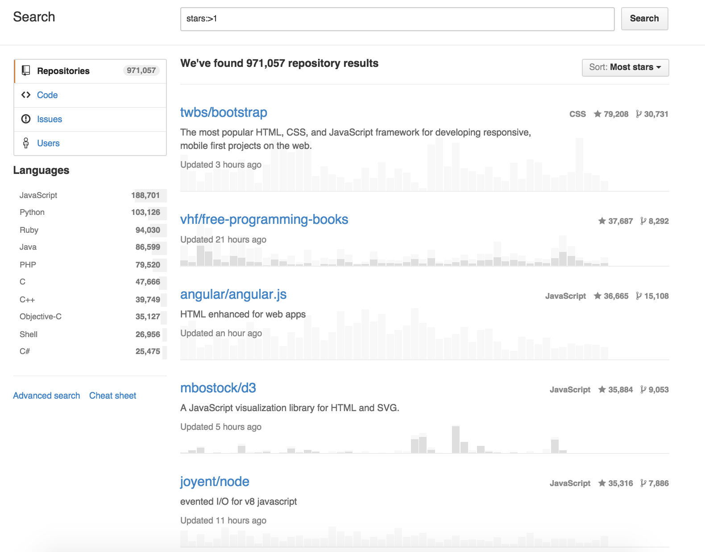
Qu’en pense les dev ?

Slide 4
NPM
Dans l’esprit c’est comme Maven (en moins verbeux)
Gère les dépendances par modules (pas comme composer ni maven …)
Permet l’installation (locale ou global) d’un module
Gère le lancement de script(s)
Et bien d’autres choses …

Slide 5
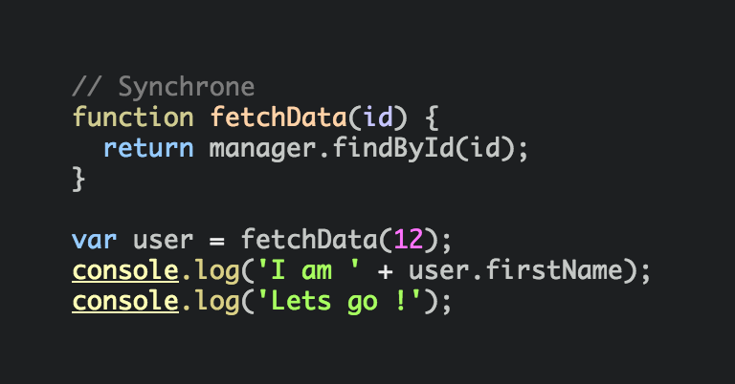
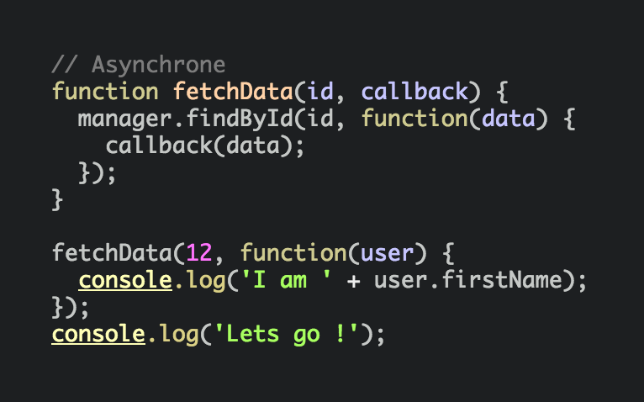
async vs sync

Slide 6
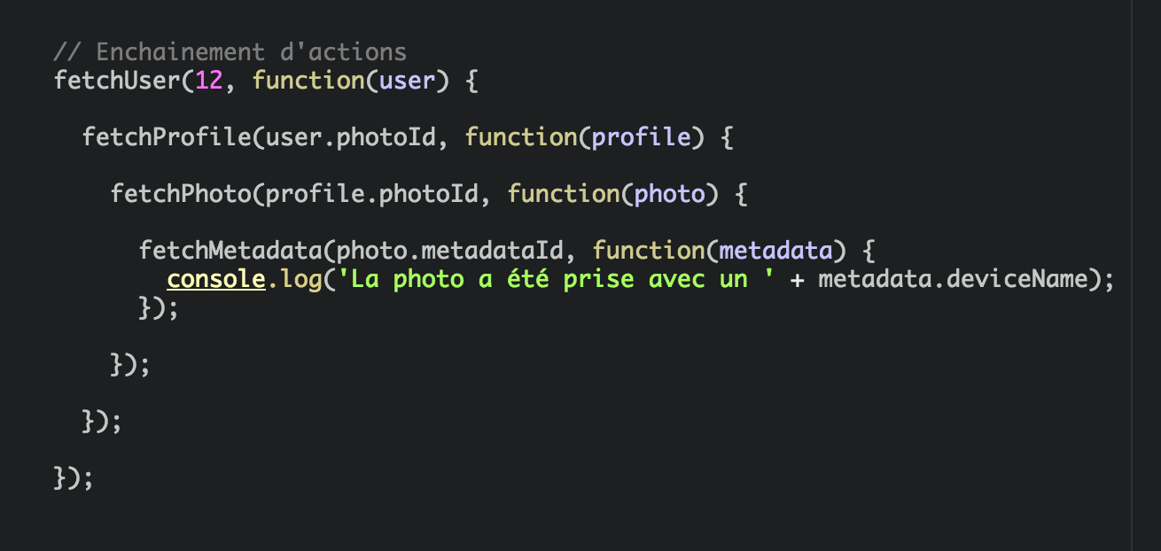
WTF ?

Slide 7
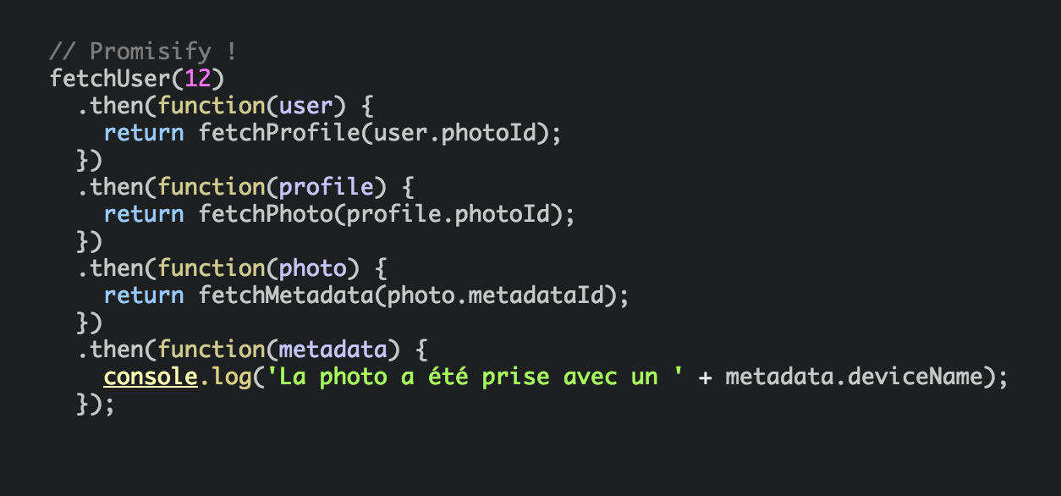
Et maintenant avec des promises

Slide 8
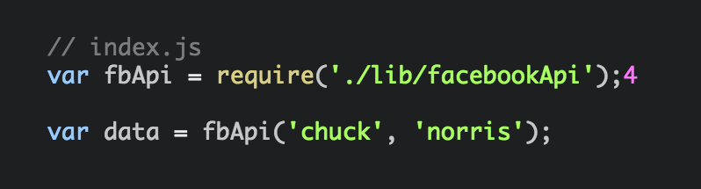
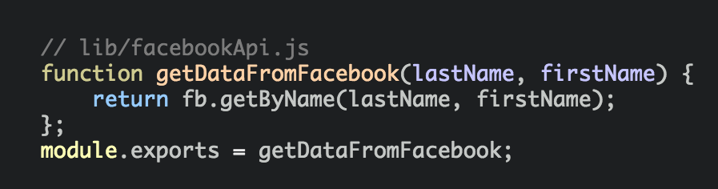
La modularité dans tout ça ?

Slide 9
Quel outils pour l’industrialisation ?
Qualité du code: jshint, jslint
Tests unitaires: mocha, jest, jasmine, chai, sinon, karma
Couverture de code: istanbul, blanket, jscover,
Minifier / compilateur: babel
Build: grunt, gulp

Slide 10
On héberge ça où ?
Pas d’hébergement à l’ancienne
Il faut ranger filezilla et votre compte OVH perso2015
12 Factor App
Heroku, Nodejitsu, Modulus …
http://12factor.net/
IaaS
AWS, Google App Engine …

Slide 11
Démo !

